Slide 1
Introdução a banco de dados

Slide 2

O que veremos?
O que é uma base de dados?
Mecanismos de banco de dados
Tabelas, linhas, colunas e dados
Modelos conceitual, lógico e físico

Slide 3
Objetivos da aula
Entender a diferença entre banco de dados e SGBD;
Compreender as diferenças entre modelos conceitual, lógico e físico
Entender o que são tabelas, linhas, colunas e dados

Slide 4
Pra você, o que é um banco de dados?

Slide 5

O que é um banco de dados?
É um conjunto de informações organizadas que podem estar em um sistema manual ou computadorizado

Slide 6

O que é um banco de dados?
Propriedades:
Lógica, coerência e significado;
Possui um propósito;
Representa algum aspecto do mundo real;

Slide 7
Mecanismos de bancos de dados
Banco de dados x SGBD
Componentes do SGBD: hardware, software, dados e usuários
Exemplos de SGBD’s
MySQL

Slide 8
Tabelas, linhas, colunas e dados
Tabelas, também chamadas de relações ou ainda entidades
São quaisquer coisas do mundo real sobre as quais se deseja armazenar informações e que são formadas por um conjunto de informações com as mesmas características

Slide 9
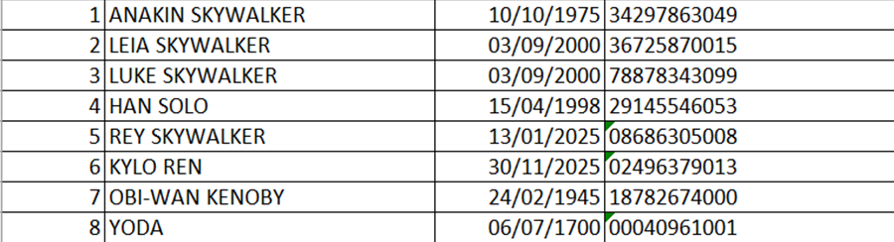
Tabelas, linhas, colunas e dados
Exemplo: entidade PESSOA

Slide 10
Tabelas, linhas, colunas e dados
Linhas, também chamadas de tuplas ou registros
É toda ocorrência de algo que é representado por uma entidade

Slide 11
Tabelas, linhas, colunas e dados
Colunas, também chamadas de atributos
São as características ou propriedades das tabelas e que armazenam um tipo de dado específico

Slide 12


Tabelas, linhas, colunas e dados
Por analogia…
Registro
Tabela
Banco de dados

Slide 13
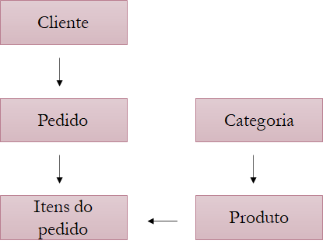
Modelos conceitual, lógico e físico
Modelo Conceitual:
Representa ou descreve, de forma simples, a realidade de algum problema, negócio ou ambiente de modo a ser facilmente compreendido pelo usuário final
Totalmente independente da tecnologia
Descrição de alto nível*

Slide 14
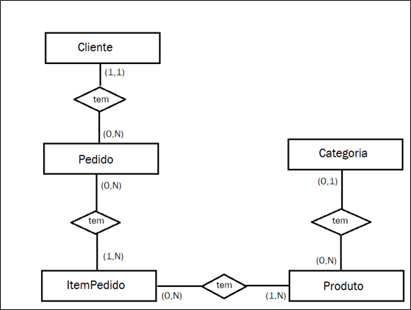
Modelos conceitual, lógico e físico
Outra maneira de visualizar o modelo conceitual:

Slide 15
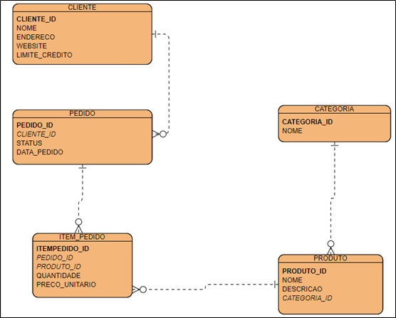
Modelos conceitual, lógico e físico
Modelo lógico:
Representa com maiores detalhes as estruturas que estarão no banco de dados
Ainda é independente da tecnologia
Descrição pode ser considerada ainda de alto nível

Slide 16
Modelos conceitual, lógico e físico
Modelo físico:
Descreve as estruturas já considerando seu armazenamento físico no banco de dados. Para tal, possui algumas regras:
tipo e tamanho dos campos
nomenclaturas
restrições
índices, etc.

Slide 17
Caso: Empresa de eventos
Em uma reunião, o responsável lhe diz o seguinte:
A empresa realiza eventos. Esses eventos podem ser de diversos tipos, tais como: corporativos, casamentos, 15 anos, etc.
Cliente é quem nos contrata para a realização do evento. Geralmente, solicitamos nome, identificação e informações de contato.
Além disso, pedimos alguns dados do evento, tais como: orçamento estimado, número de pessoas, tipo de evento, data, local, características desejáveis, por exemplo, música (clássica, rock&pop e outros gêneros), comida (buffet, coquetel, aperitivo, brunch), entre outros.

Slide 18

Validando os resultados!

Slide 19


